Slide 1
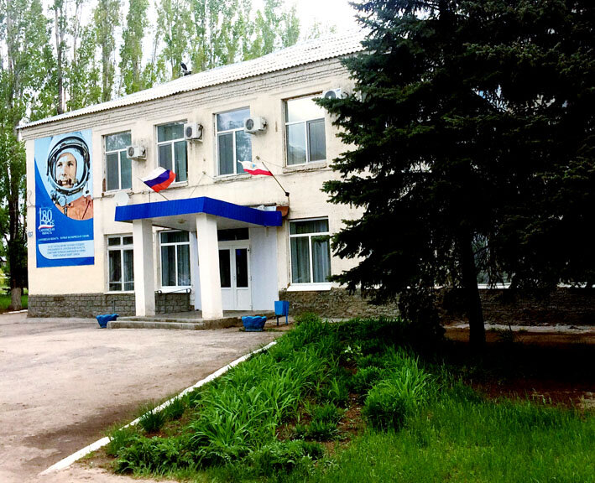
ГОСУДАРСТВЕННОЕ АВТОМНОЕ ПРОФЕССИОНАЛЬНОЕ
ОБРАЗОВАТЕЛЬНОЕ УЧРЕЖДЕНИЕ САРАТВОСКОЙ ОБЛАСТИ
«МАРКСОВСКИЙ ПОЛИТЕХНИЧЕСКИЙ КОЛЛЕДЖ»

Slide 2
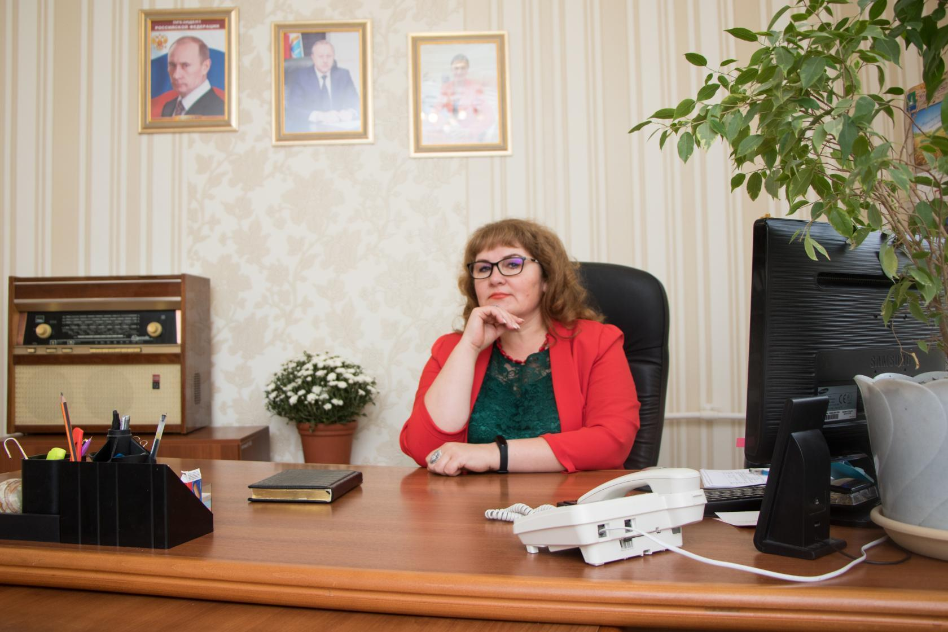
ДИРЕКТОР ГАПОУ СО
«МАРКСКОВСКИЙ ПОЛИТЕХНИЧЕСКИЙ КОЛЛЕДЖ
ГРЕБНЕВА ЕЛЕНА ВАСИЛЬЕВНА

Slide 3
ТОЛЬКО У НАС, ОГРОМНЫЙ ВЫБОР ПРОФЕССИЙ И СПЕЦИАЛЬНОСТЕЙ, ВОШЕДШИХ В ТОП-50, ТОП-РЕГИОН РФ
Очная форма обучения
43.02.15 Поварское и кондитерское дело
09.02.06 Сетевое и системное администрирование
22.02.06 Сварочное производство
43.01.09 Повар, кондитер
23.01.17 Мастер по ремонту и обслуживанию автомобилей

Slide 4
ТОЛЬКО У НАС, ОГРОМНЫЙ ВЫБОР ПРОФЕССИЙ И СПЕЦИАЛЬНОСТЕЙ, ВОШЕДШИХ В ТОП-50, ТОП-РЕГИОН РФ
Заочная форма обучения
40.02.01 Право и организация социального обеспечения
19.02.10 Технология продукции общественного питания
38.02.02 Страховое дело (по отраслям)
38.02.01 Экономика и бухгалтерский учет (по отраслям)
38.02.04 Коммерция (по отраслям)
21.02.05 Земельно-имущественные отношения

Slide 5
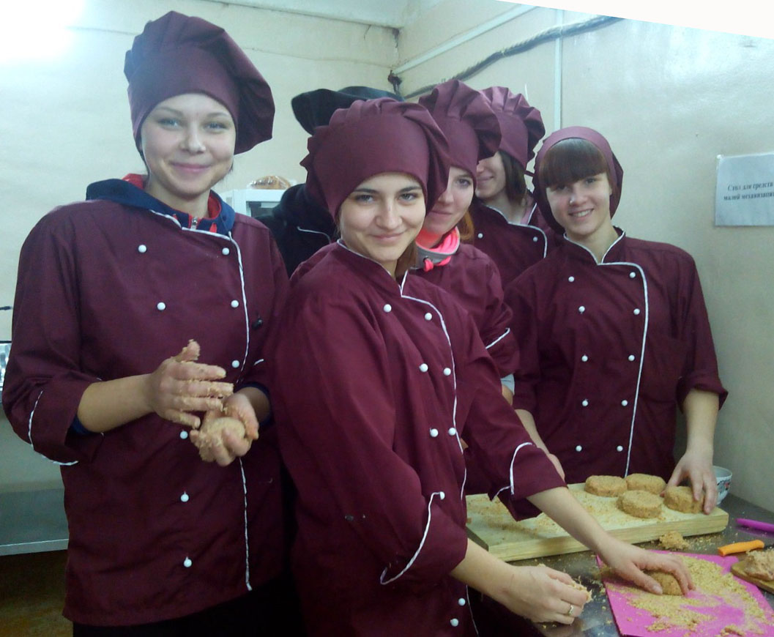
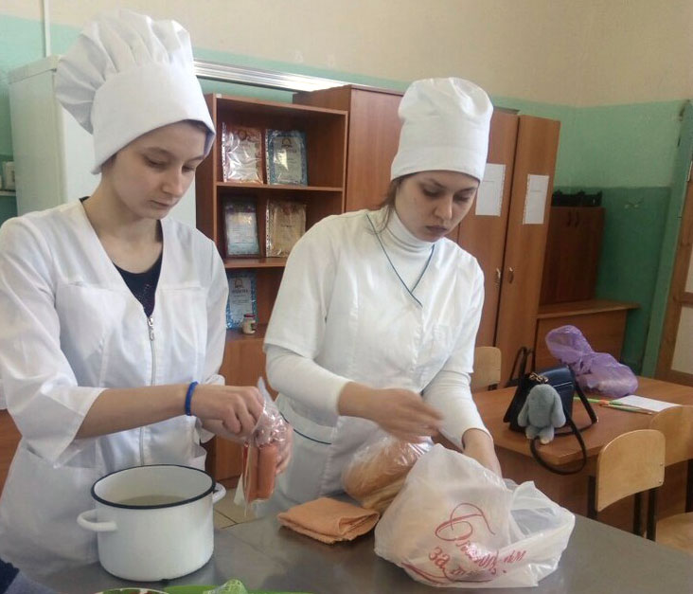
Специальности –
Поварское и кондитерское дело
на базе 9 классов - срок обучения
3 года 10 месяцев, очная форма

Slide 6

ПРОФЕССИОНАЛЬНАЯ ДЕЯТЕЛЬНОСТЬ СПЕЦИАЛИСТОВ
ПОВАРСКОГО И КОНДИТЕРСКОГО ДЕЛА
Составление меню с учетом потребностей различных категорий потребителей, видов и форм обслуживания;
Приготовление, оформление и подготовка к реализации:
горячих и холодных блюд,
кулинарных изделий,
закусок сложного ассортимента,
холодных и горячих десертов,
напитков сложного ассортимента
хлебобулочных,
мучных кондитерских изделий;
контроль текущей деятельности
подчиненного персонала.

Slide 7
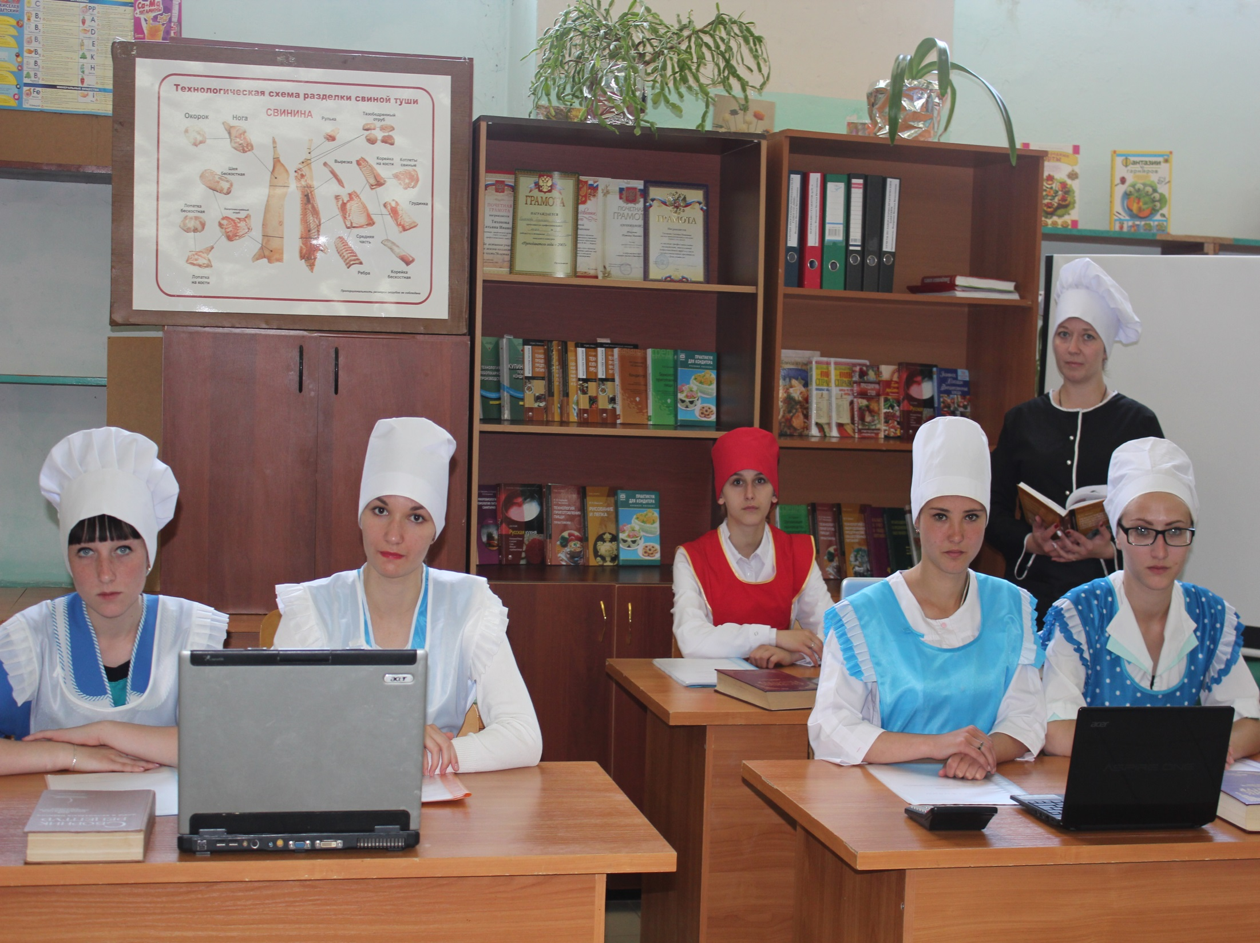

Slide 8
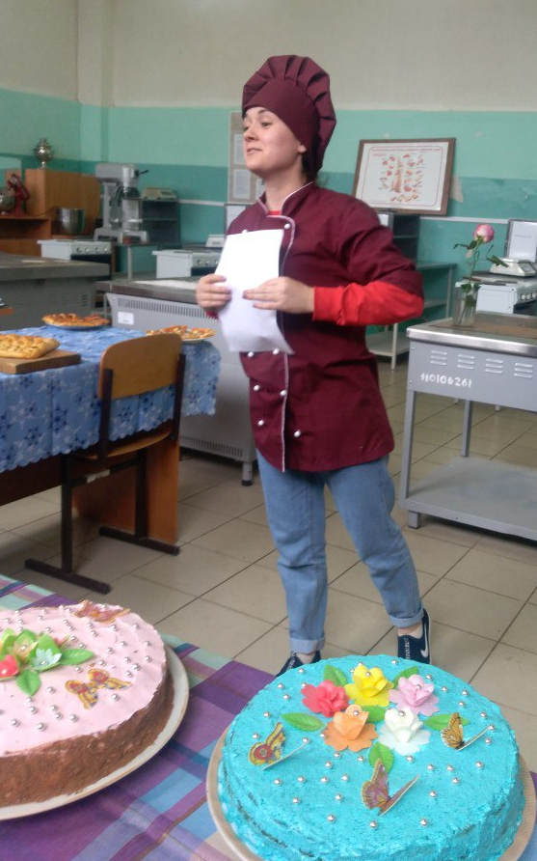
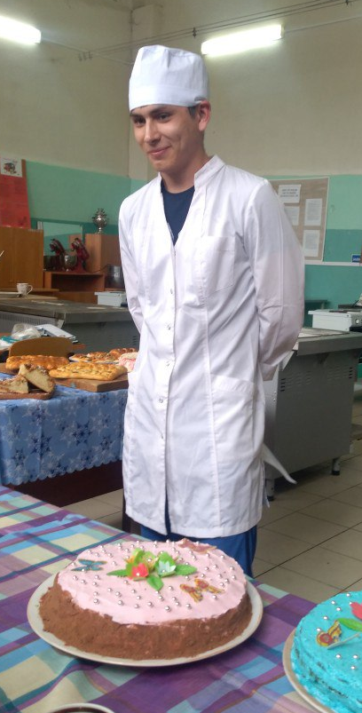
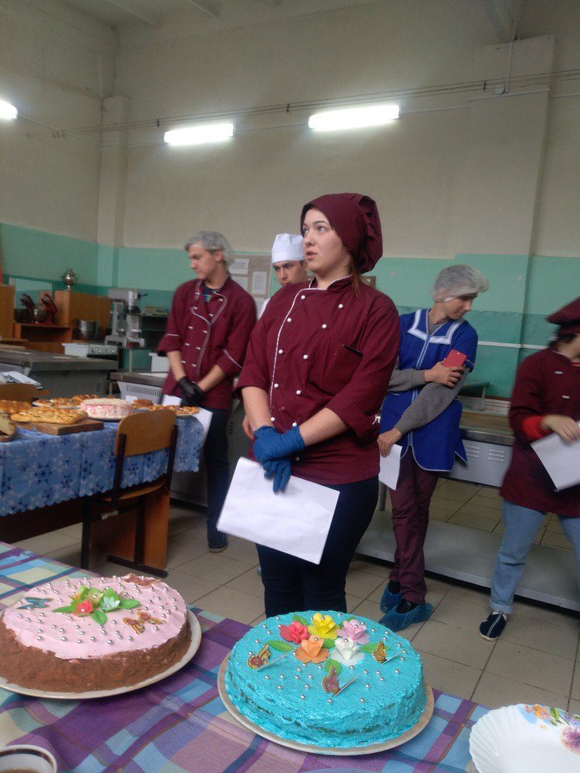
Учимся, готовим, сдаем экзамены, получаем квалификацию

Slide 9
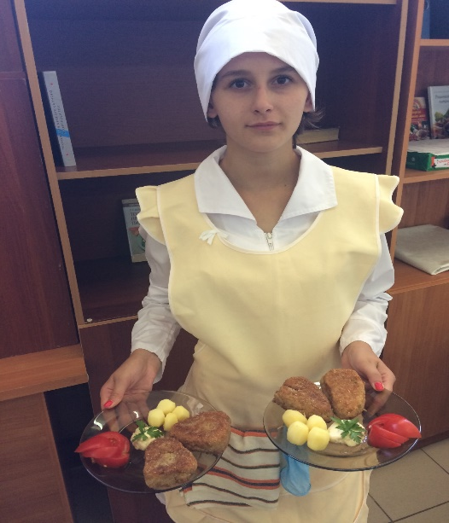
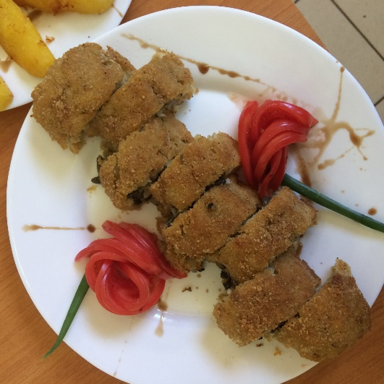
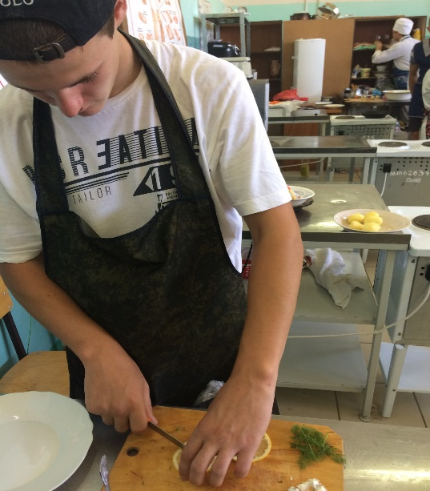
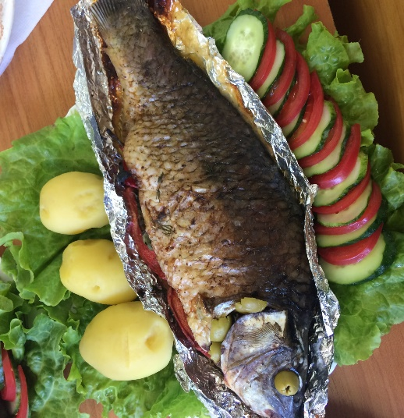
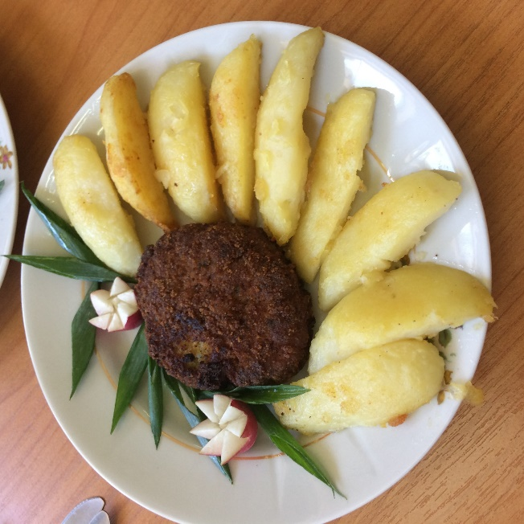
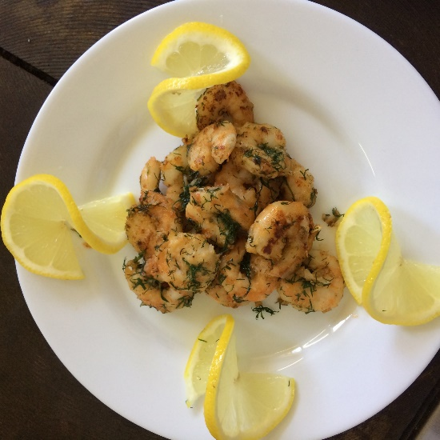
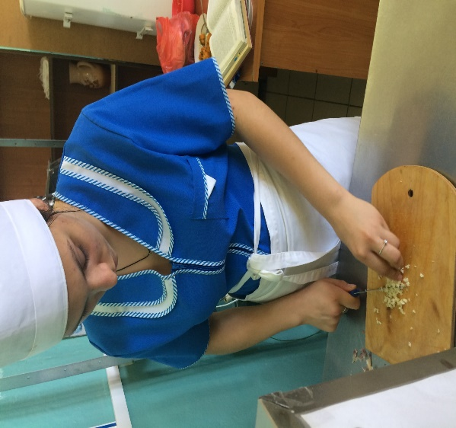
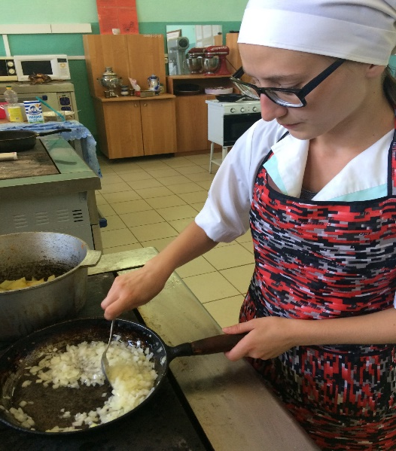

Slide 10
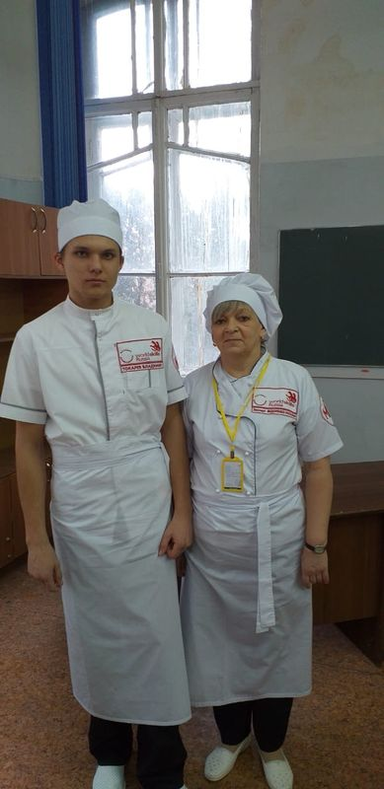
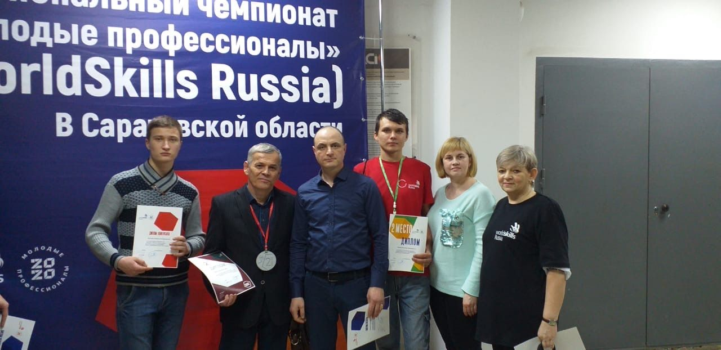
V Региональный ЧЕМПИОНАТ «МОЛОДЫЕ
ПРОФЕССИОНАЛЫ» WORLDSKILLS RUSSIA САРАТОВСКОЙ ОБЛАСТИ

Slide 11
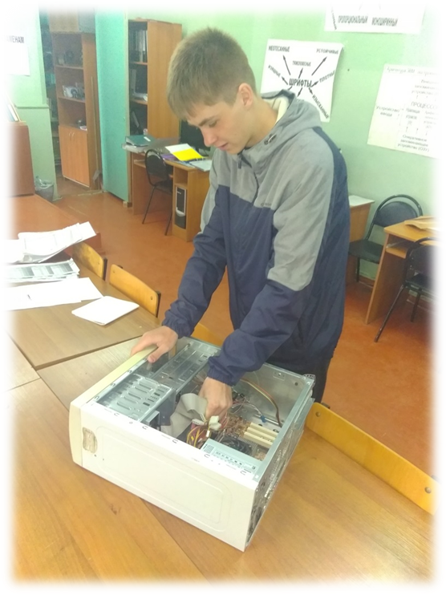
СПЕЦИАЛИСТ ПО СЕТЕВОМУ И СИСТЕМНОМУ АДМИНИСТРИРОВАНИЮ СЕТИ
Занимается сопровождением, настройкой и администрированием системного программного обеспечения, его эксплуатацией и обслуживанием, мониторингом и диагностикой работоспособности программно – технических средств и оборудования,
обеспечением целостности резервирования информации и информационной безопасности объектов сетевой инфраструктуры.

Slide 12
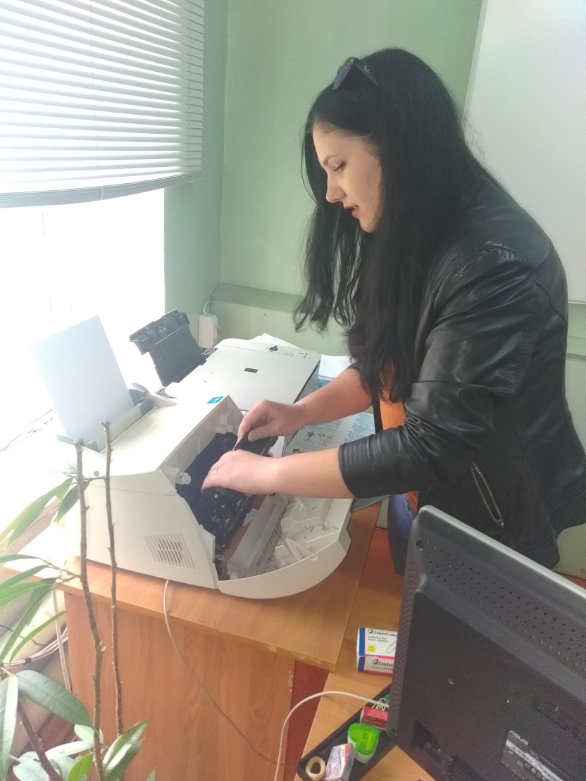
СЕТЕВОЙ И СИСТЕМНЫЙ АДМИНИСТРАТОР
ДОЛЖЕН ЗНАТЬ
Комплексы и системы на основе аппаратных, программных и коммуникационных компонентов информационной технологий.
Средства обеспечения информационной безопасности.
Инструментальные средства для эксплуатации сетевых конфигураций.
Инструментарий поддержки сетевых конфигураций.
Сетевые ресурсы в информационных системах.
Мероприятия технического контроля работоспособности компьютерных сетей.
Первичные трудовые ресурсы.

Slide 13
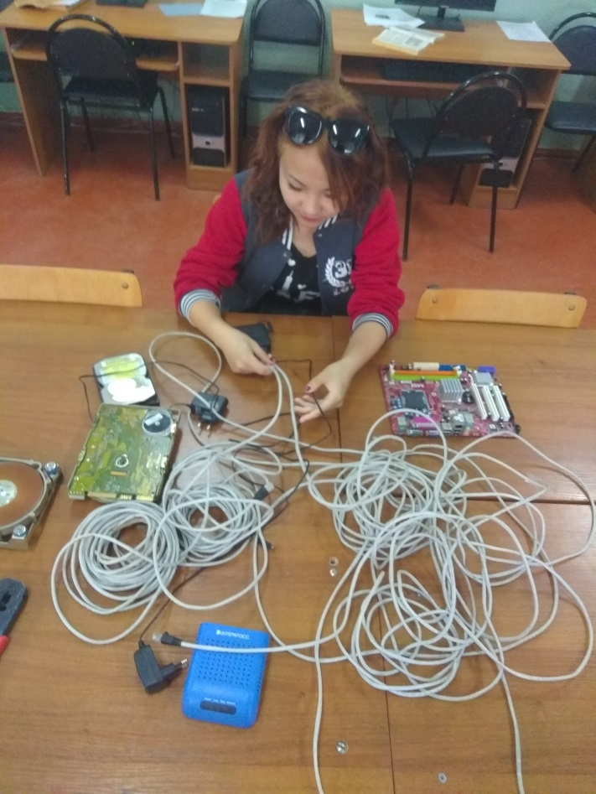
СЕТЕВОЙ И СИСТЕМНЫЙ АДМИНИСТРАТОР
ДОЛЖЕН УМЕТЬ
Устанавливать, настраивать и обслуживать технические и программно-аппаратные средства компьютерных сетей.
Проводить профилактические работы на объектах сетевой инфраструктуры и рабочих станций.
Использовать инструментальные средства для эксплуатации сетевых конфигураций.
Участвовать в разработке схем послеаварийного восстановления работоспособности компьютерной сети.
Обеспечивать защиту информации в сети с использованием программно-аппаратных средств.

Slide 14
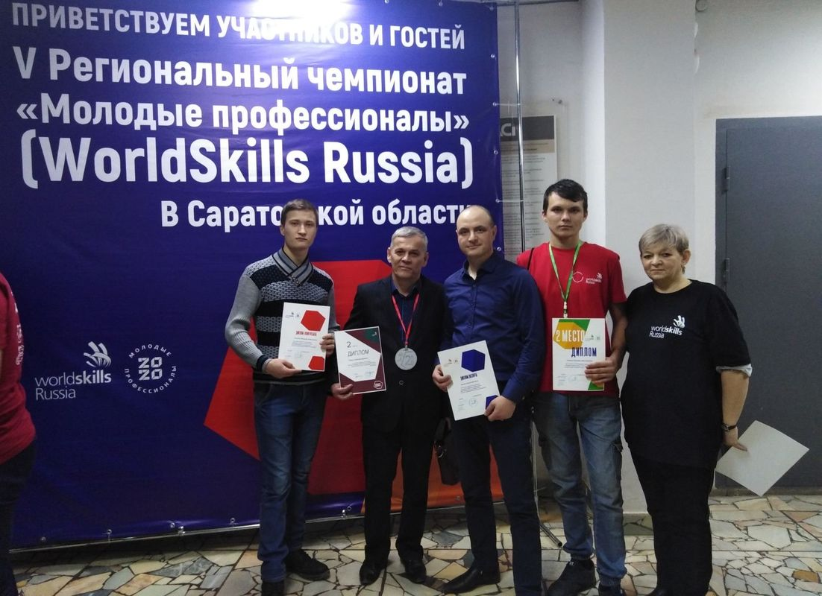
Профессия
мастер по ремонту и обслуживанию автомобилей
На базе 9 классов
со сроком обучения 3 года 10 месяцев

Slide 15
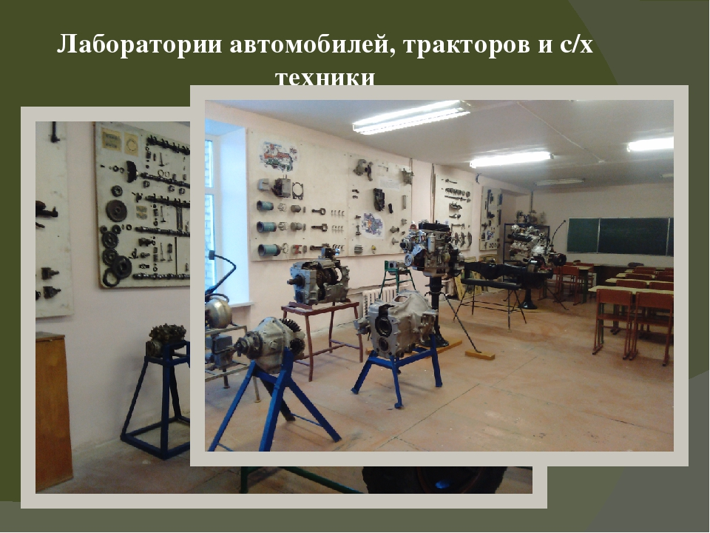

Slide 16

ЗАОЧНОЕ ОБУЧЕНИЕ

Slide 17


Специальность
Марксовский политехнический колледж
ПРАВО И ОРГАНИЗАЦИЯ
СОЦИАЛЬНОГО ОБЕСПЕЧЕНИЯ
Квалификация: юрист
Деятельность юриста всегда вызывала глубокое уважение и почитание, признавалось элитарной и приоритетной в любой социальной среде.
На базе среднего общего образования ( 11 классов)
Форма обучения: очная и заочная
Срок обучения: 1 год 10 месяцев, 2 года 10 месяцев

Slide 18

Специальность
ПРАВО И ОРГАНИЗАЦИЯ
СОЦИАЛЬНОГО ОБЕСПЕЧЕНИЯ
Квалификация: юрист
Общепрофессиональные дисциплины:
Теория государства и права;
Конституционное право;
Административное право;
Гражданское право;
Трудовое право;
Семейное право;
Менеджмент;
Информационные технологии.

Slide 19
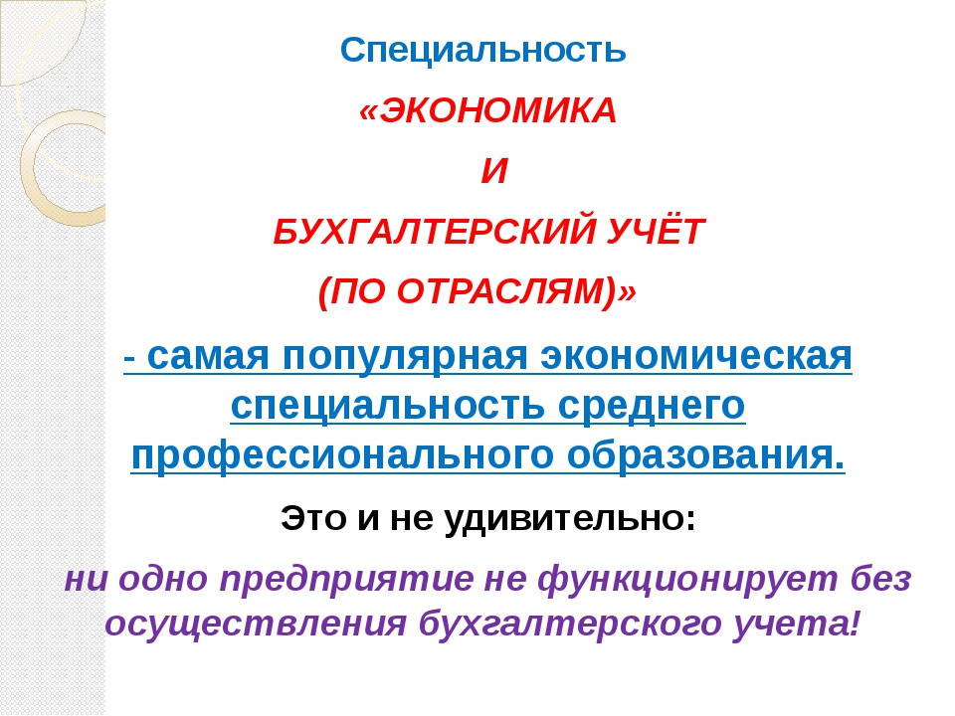

Slide 20


Slide 21


Slide 22


Slide 23


Slide 24


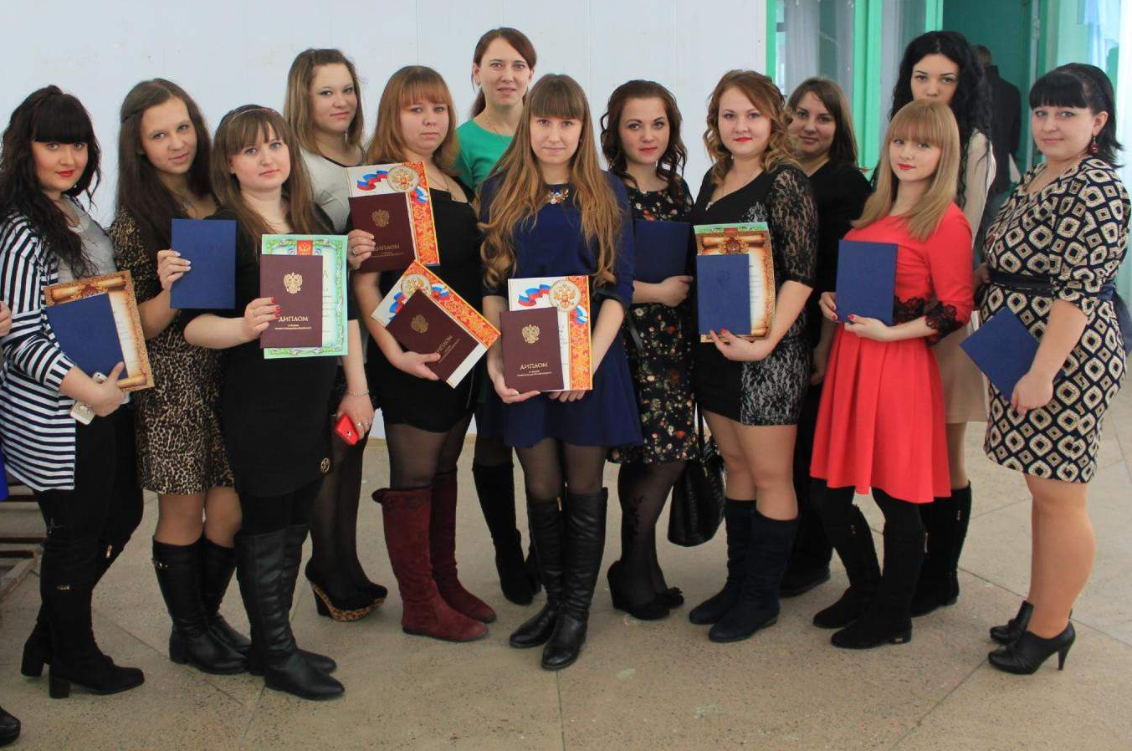
После окончания колледжа выпускник получает диплом государственного образца среднего профессионального образования и имеет возможность поступить в ВУЗ на факультет, смежный со специальностью без результатов ЕГЭ и обучаться по сокращенной программе

Slide 25
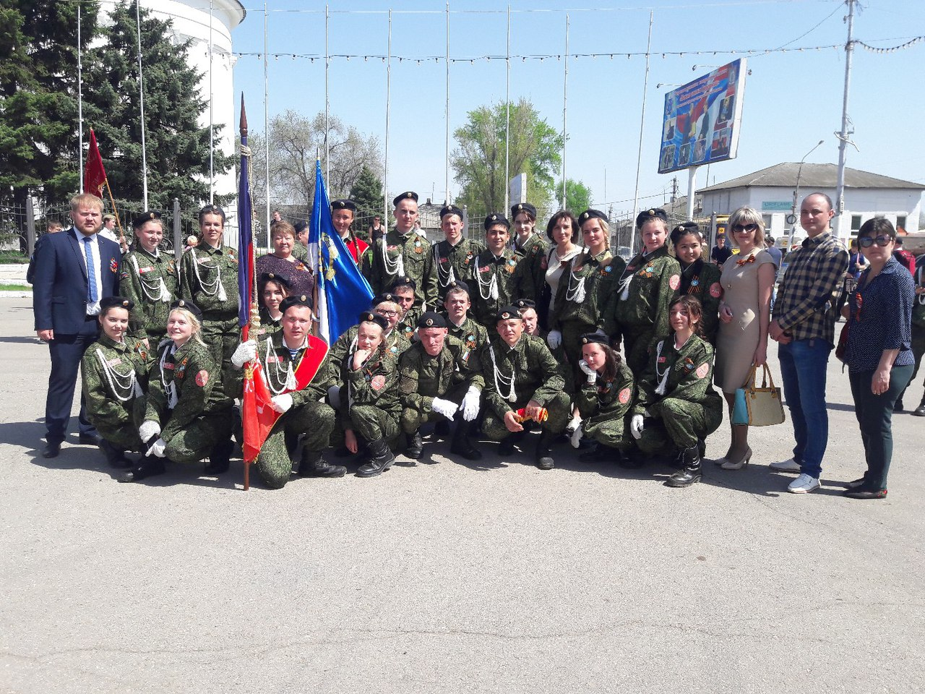
НАША ВЕСЕЛАЯ СТУДЕНЧЕСКАЯ ЖИЗНЬ

Slide 26
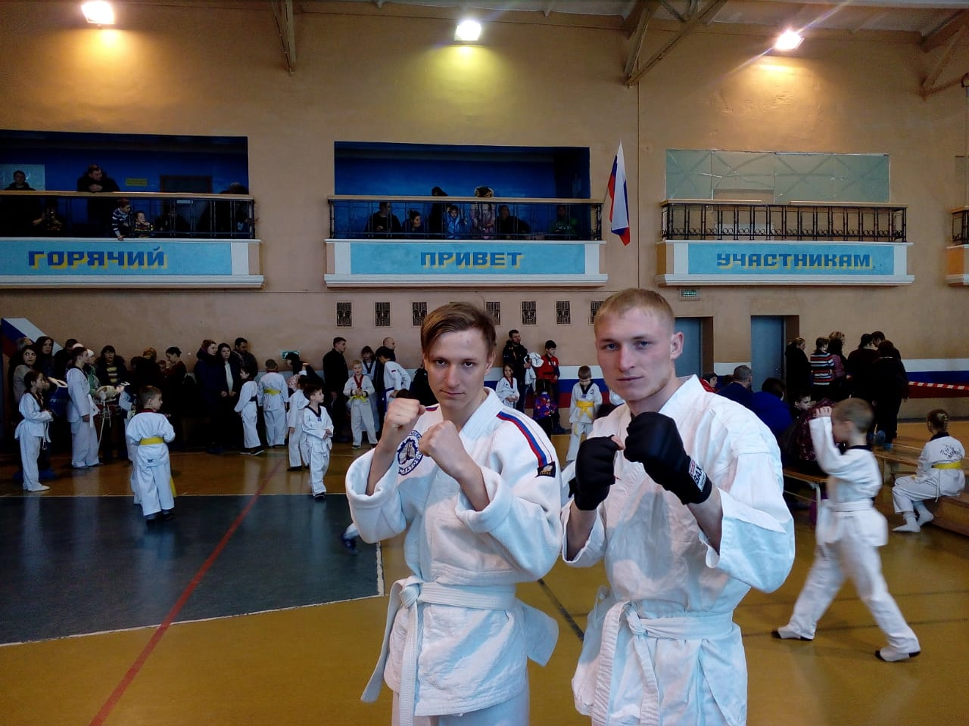

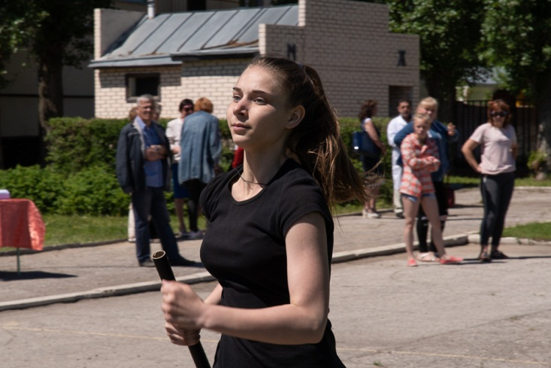
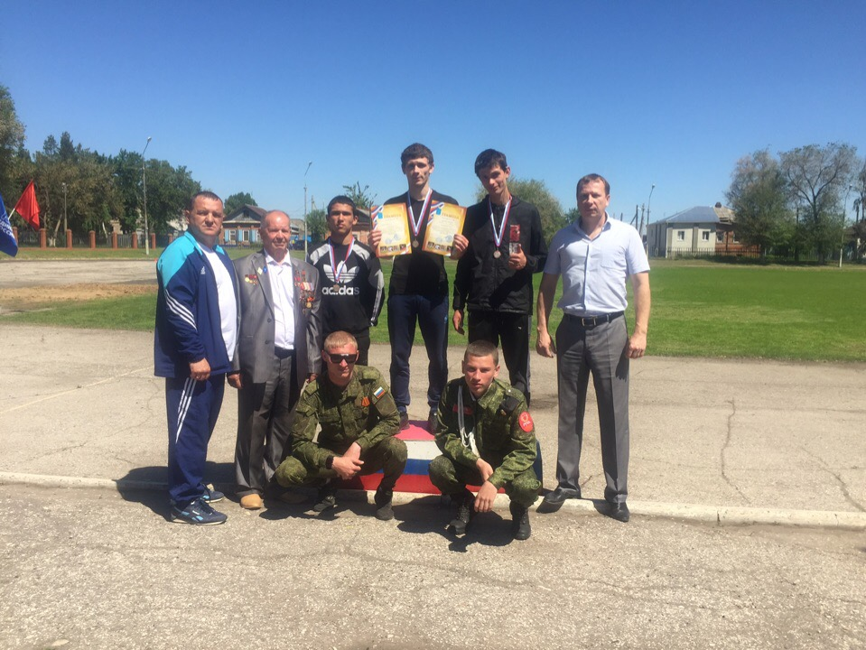
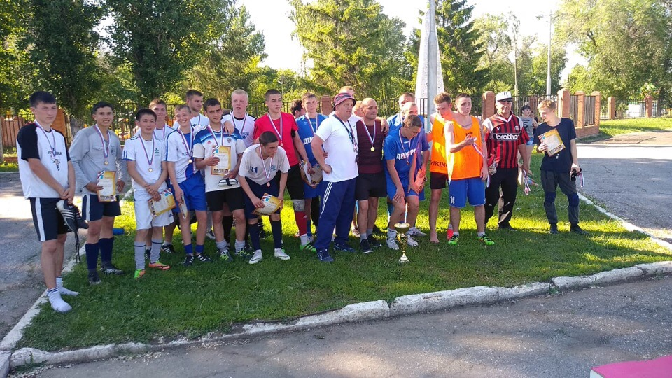

Slide 27
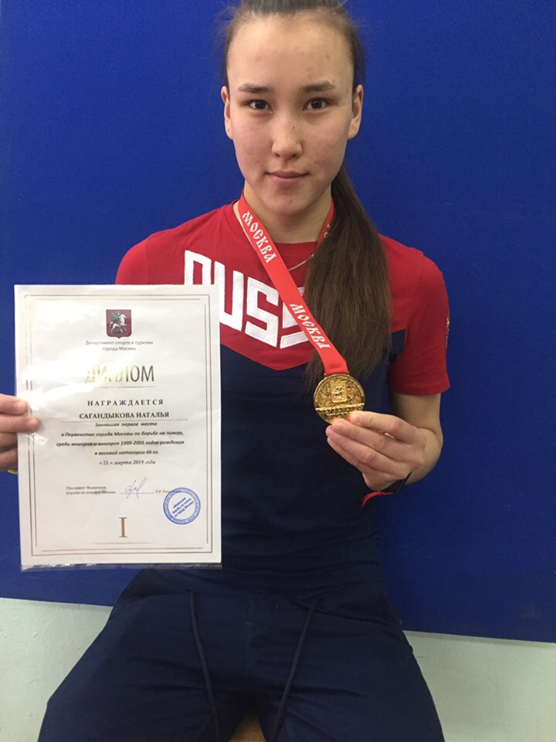
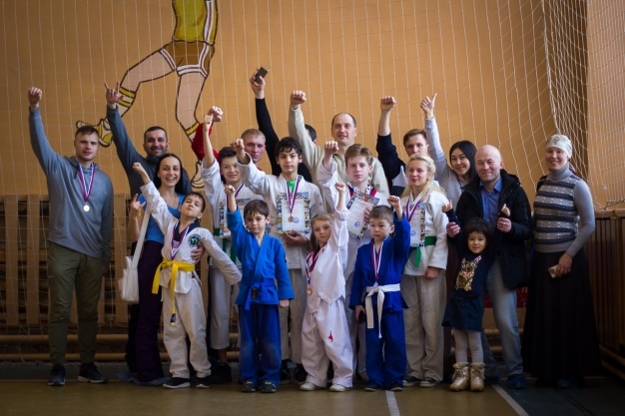

Slide 28
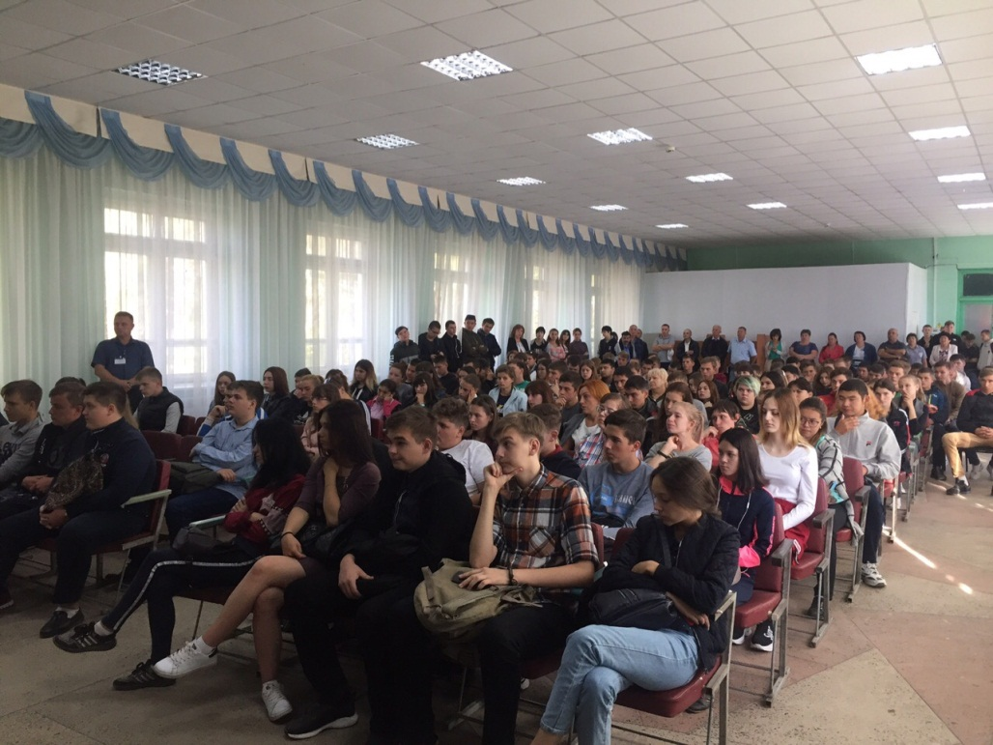
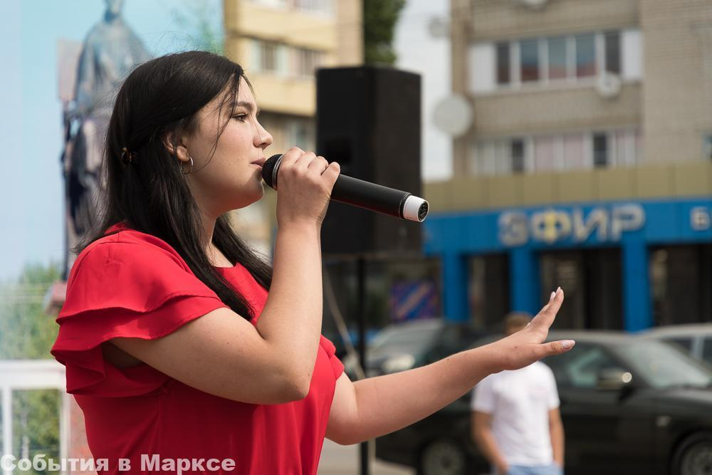
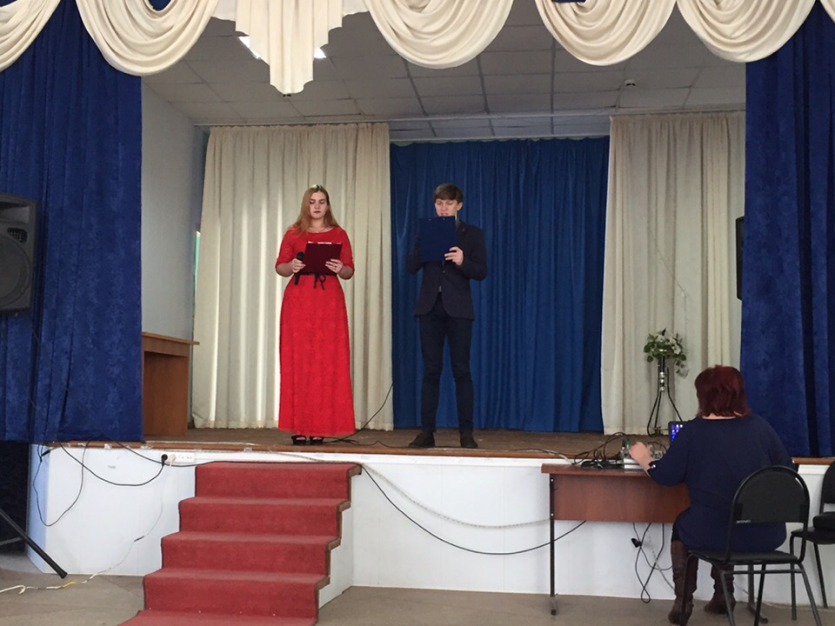
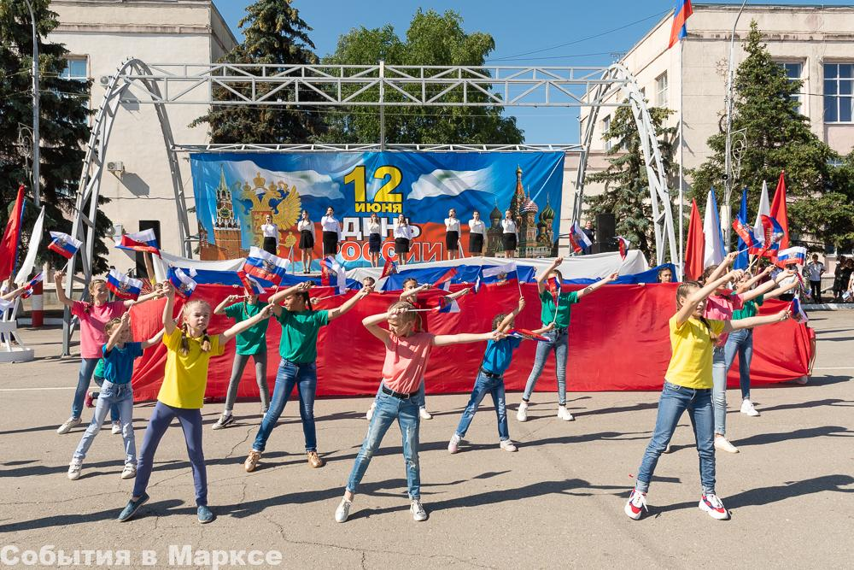

Slide 29
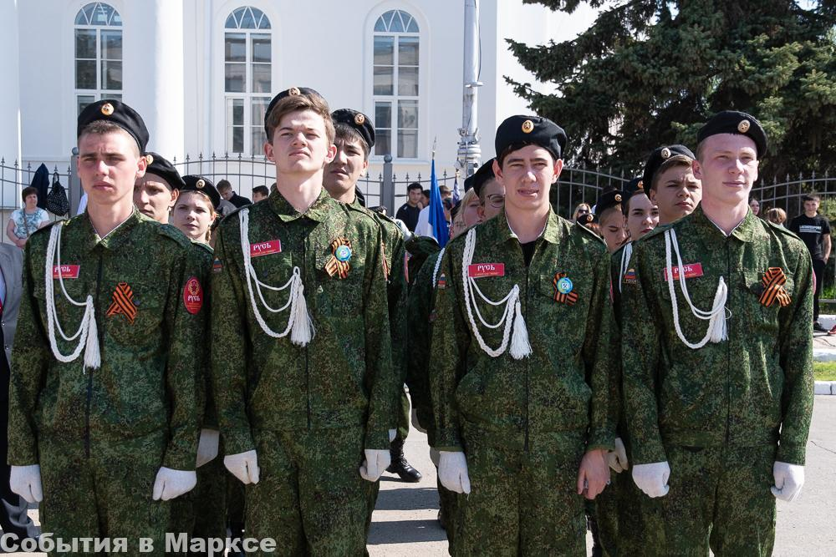
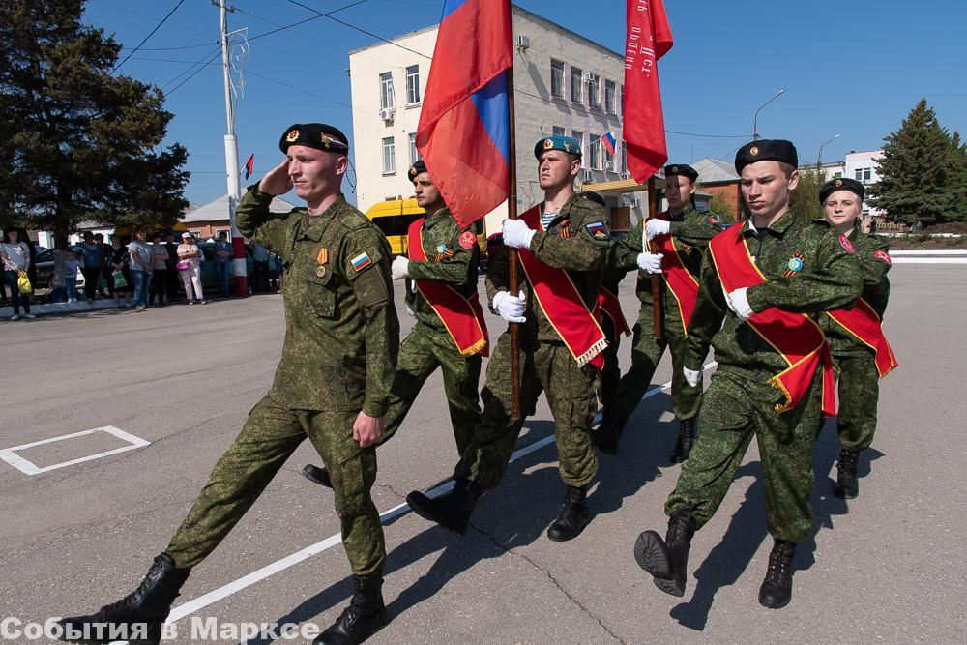
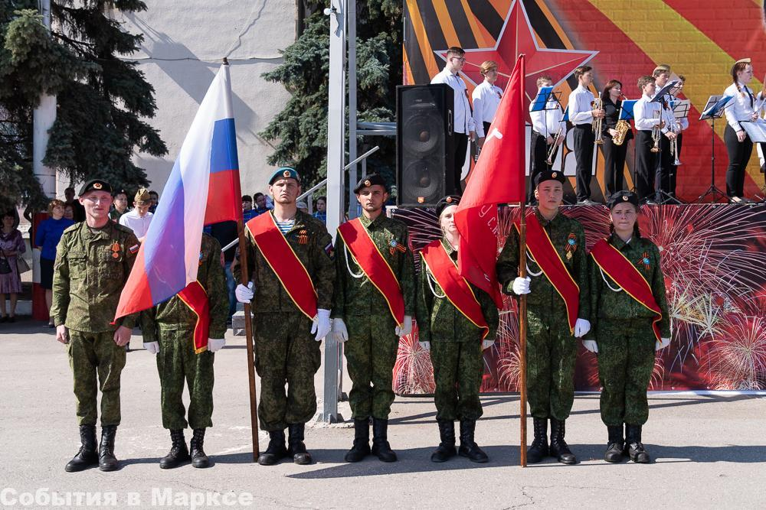
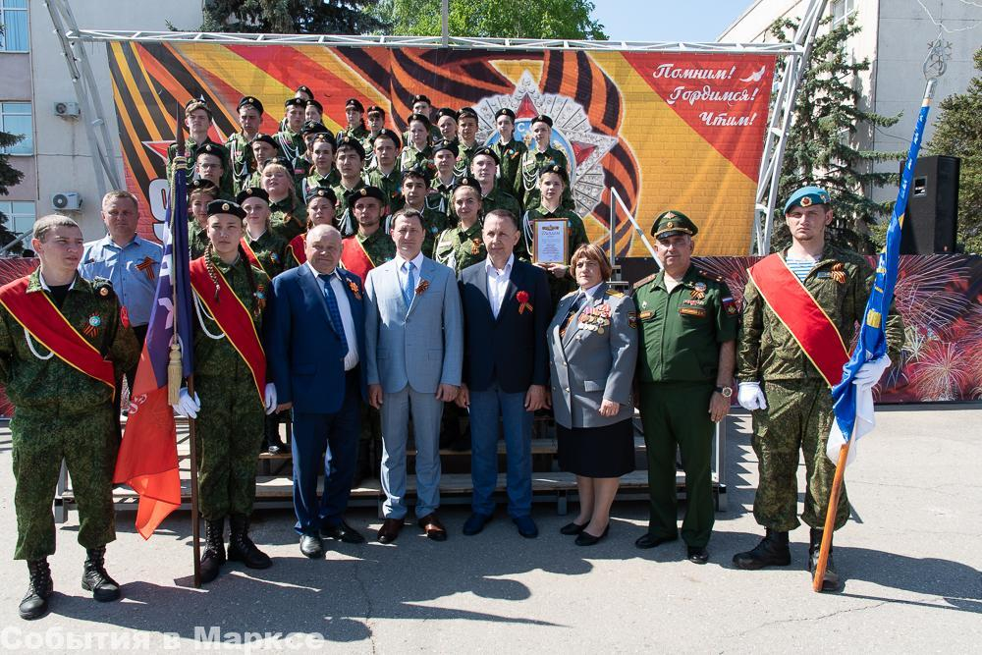

Slide 30
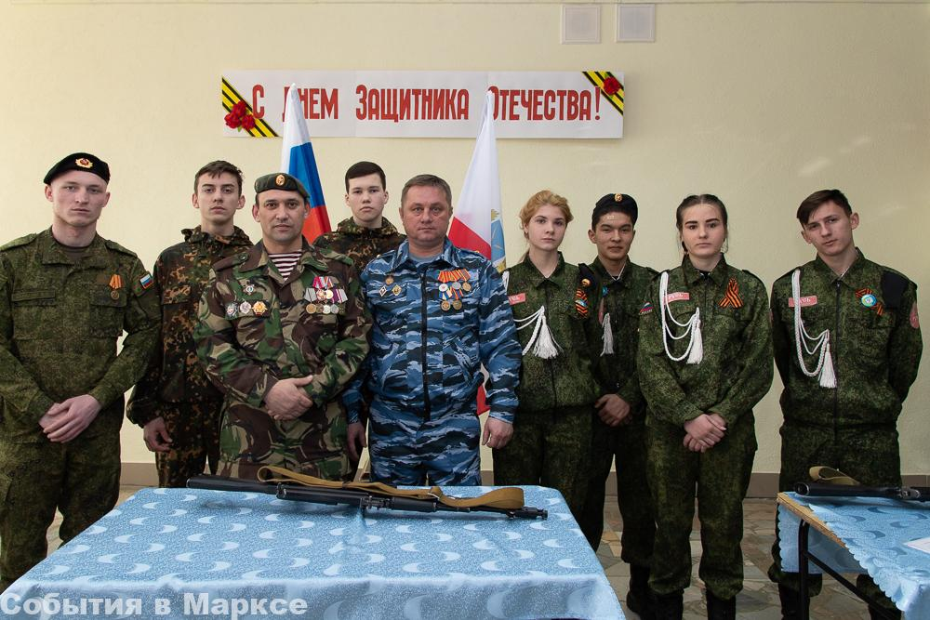
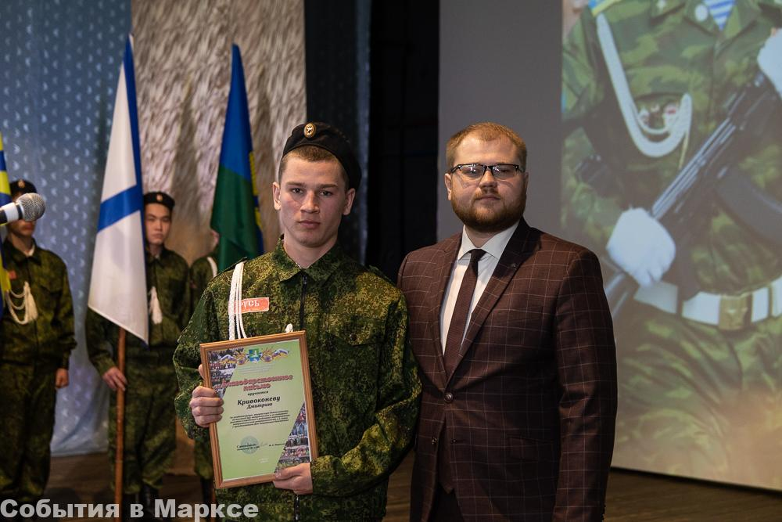
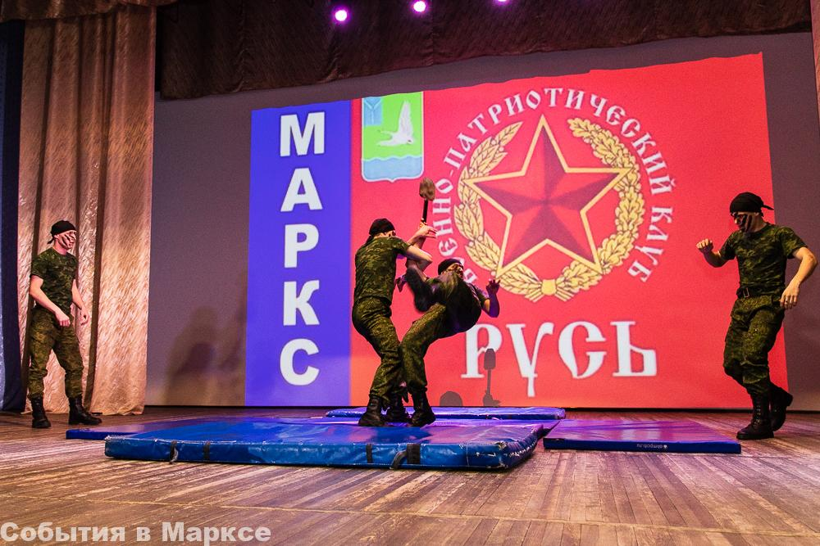
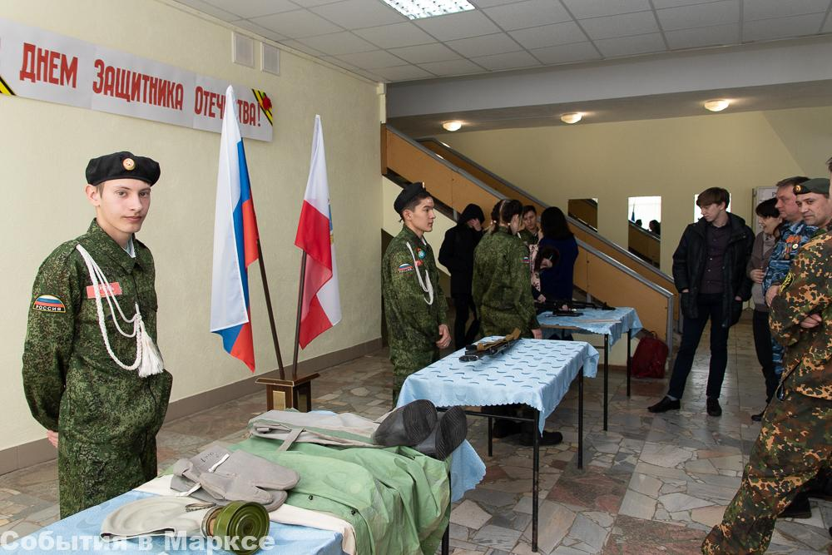

Slide 31
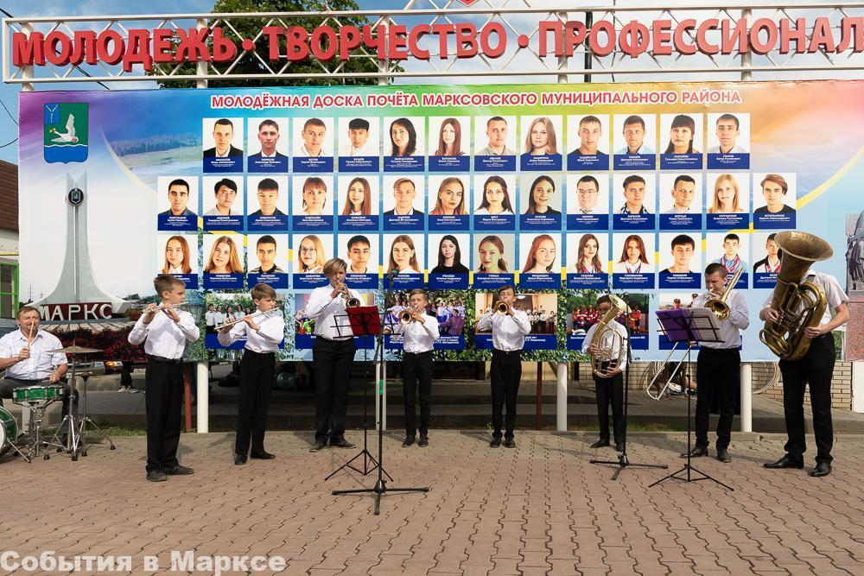
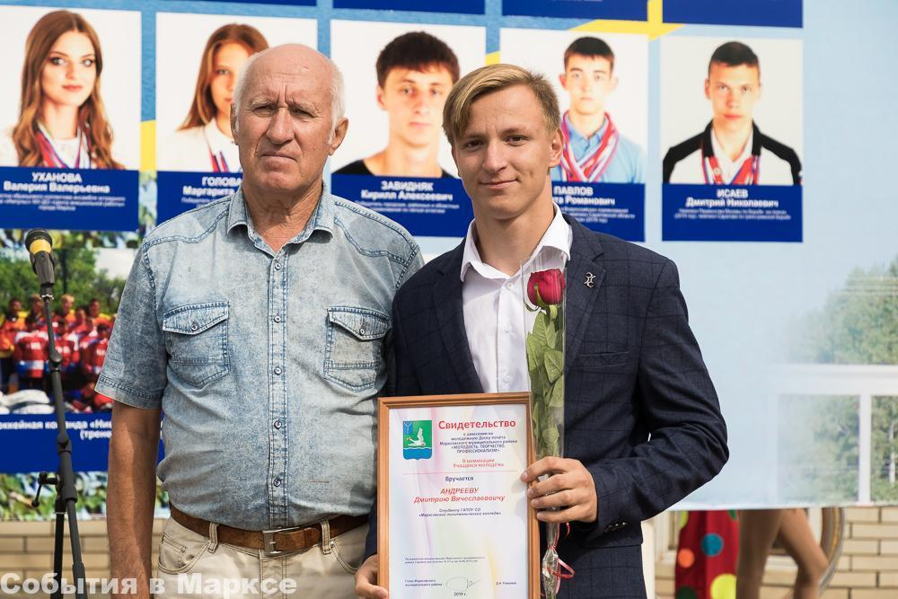
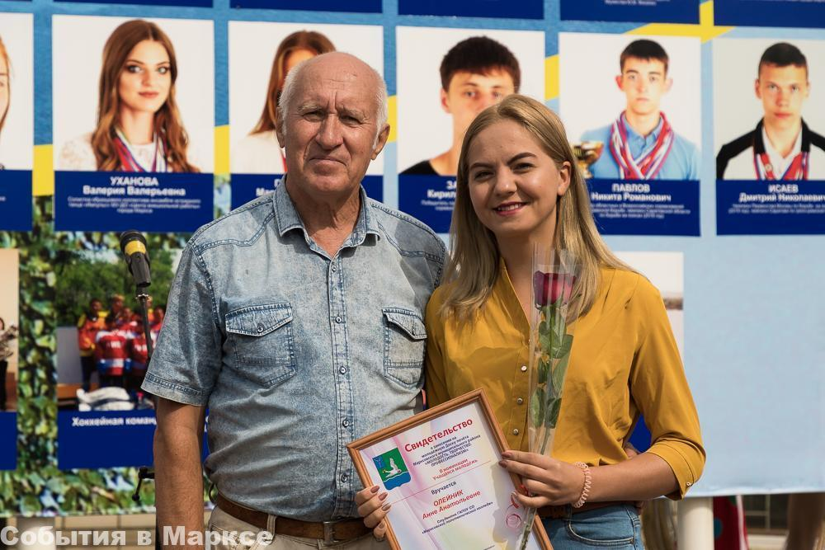

Slide 32

МЫ ВСЕГДА
РАДЫ ВИДЕТЬ
ВАС В СТЕНАХ
НАШЕГО КОЛЛЕДЖА
НАШ САЙТ
https://mpk.nubex.ru/
ТЕЛЕФОН: 5-18-30
ДО ВСТРЕЧИ, 1 СЕНТЯБРЯ!

Slide 33
МЫ НА ВЕРНОМ ПУТИ!
ЗАДАЧИ ПОСТАВЛЕНЫ!
ЦЕЛИ ОПРЕДЕЛЕНЫ
Приглашаем Вас за собой!
Вместе веселей!!!

